Slide 1




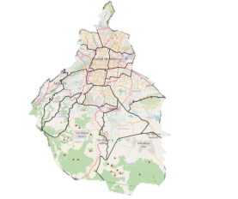



LEAFLET
CURSO
NVL : INTERMEDIO
NVL : BASICO
CIW
DASH
NVL : INTERMEDIO
NVL : INTERMEDIO

Slide 2



Slide 3



